Slide 1
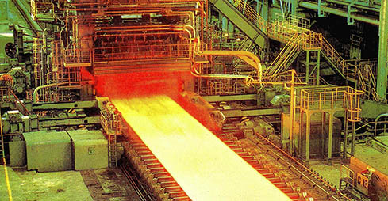
압연공정 Scale 불량 원인 분석
B반 2조 양명철
이메일: jk00085@naver.com

Slide 2
과제 정의
종합 실습
압연 공정 Scale 불량 발생의 문제점
문제점:
압연공정에서 Scale 불량이 발생시 후공정작업의 막대한 손실
목표 :
Scale 불량의 근본적인 원인을 파악한다.
이를 바탕으로 스마트 공장의 불량률을 최소화한다.

Slide 3
분석 계획
종합 실습
분석 목차
데이터 현황
탐색적 분석
분류 모델
로지스틱 회귀
의사결정 트리
랜덤 프레스트
그래디언트 부스팅
KNN
LGBM
Xgboost
각 모델 비교
결론

Slide 4
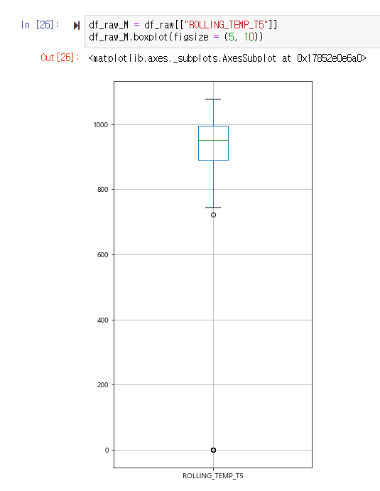
데이터 현황
종합 실습
데이터 탐색
1, 데이터 결측치: 존재하지 않는다.
2. 데이터 이상치:
ROLLING_TEMP_T5 (압연 온도)변수
압연 온도의 적정은
일반적으로 1000 ~ 1100도 사이
0인 값은 이상치로 간주

Slide 5
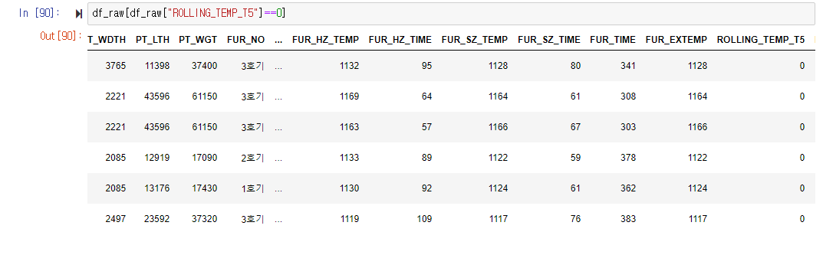
데이터 현황
종합 실습
데이터 탐색 – 이상치 처리
ROLLING_TEMP_T5 (압연 온도)변수가 0인 6개의 값을
바로 그 전 데이터의 압연 온도로 대체
(시간의 흐름으로 데이터가 구성된 것을 고려)

Slide 6
데이터 현황
종합 실습
파생 변수 생성
질량 = 무게 / 부피
공식을 이용하여 질량 파생 변수 생성
(단위를 맞춰 주기 위해 1000 * 1000 * PT_WGT 한다.)

Slide 7
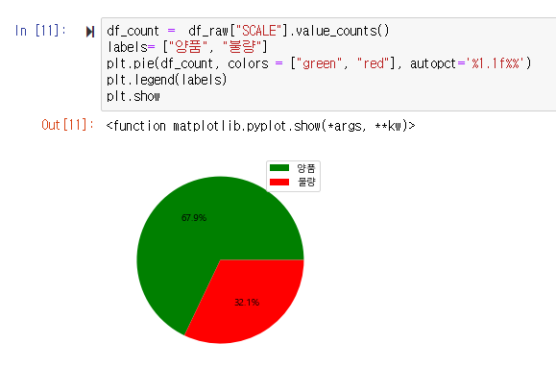
탐색적 분석
종합 실습
목표 변수 Scale 탐색
양품은 67.9%
불량은 32.1%

Slide 8
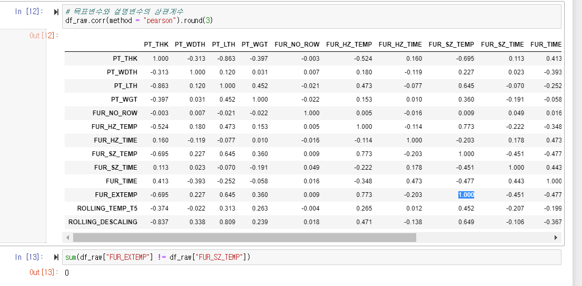
탐색적 분석
종합 실습
중복 데이터 제거
FUR_EXTEMP 변수와 FUR_SZ_TEMP 변수는 동일한 값을 갖고 있으므로
FUR_EXTEMP 변수 삭제

Slide 9
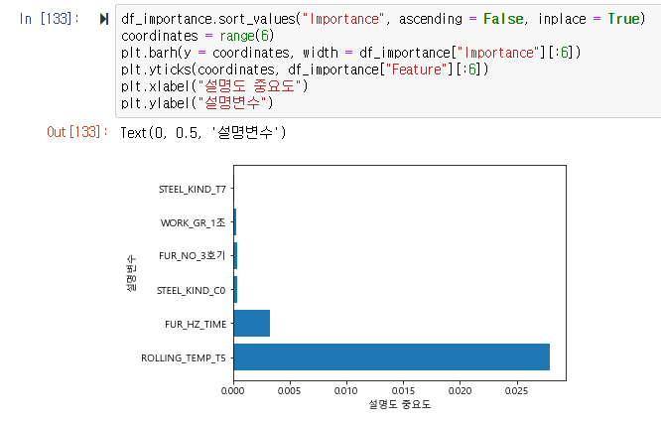
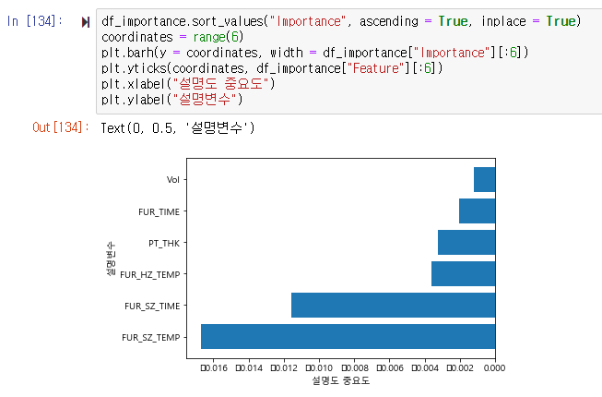
분류 모델
종합 실습
1) Logistic Linear Regression
로지스틱 회귀분석 결과 절대값을 기준으로
주요요인 12개를 뽑아 보았다.
ROLLING_TEMP_T5(압연온도(T5))
FUR_SZ_TEMP(가열로 균열대 재로시간)
FUR_SZ_TIME(가열로 재로시간)

Slide 10
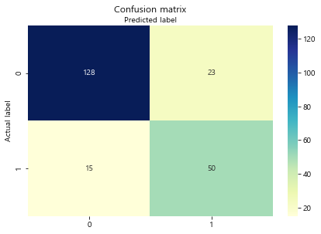
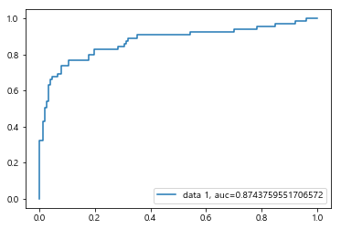
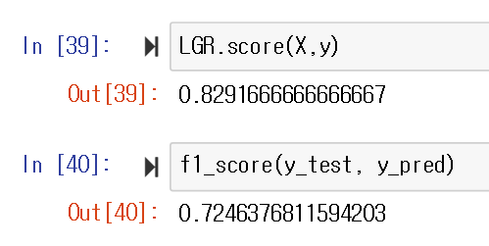
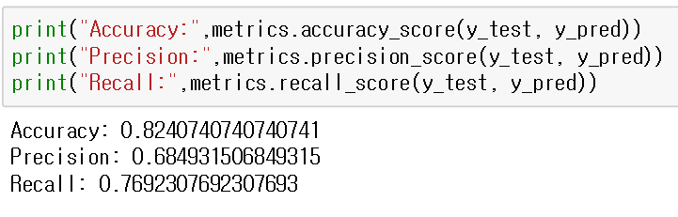
분류 모델
종합 실습
1) Logistic Regression
- 모델 평가
Logistic Regression
- AUC: 0.87
- F1 score: 0.72

Slide 11
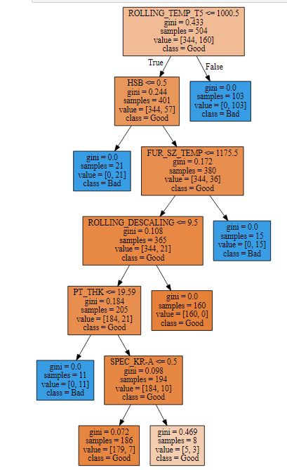
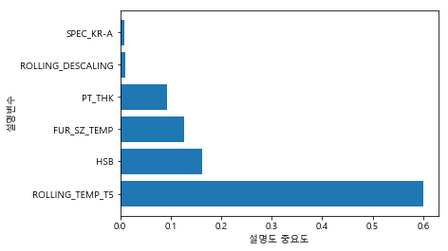
분류 모델
종합 실습
2) 의사 결정 나무
의사 결정 나무 결과
주요요인
1) ROLLING_TEMP_T5(압연온도(T5))와
2) HSB적용(1-적용,0-미적용)
3) FUR_SZ_TEMP(가열로 균열대 재로시간)

Slide 12
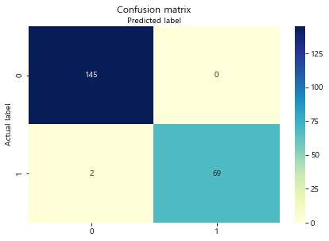
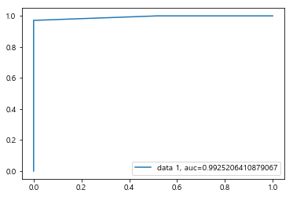
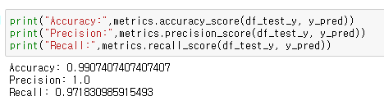

분류 모델
종합 실습
2) 의사 결정 나무
- 모델 평가
의사 결정 나무
- AUC: 0.99
- F1 score: 0.99

Slide 13
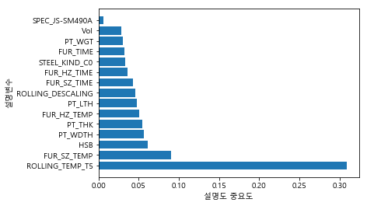
분류 모델
종합 실습
3) 랜덤 포레스트
랜덤 포레스트 결과
주요 요인
1) ROLLING_TEMP_T5(압연온도(T5))
2) FUR_SZ_TEMP(가열로 균열대 재로시간)
3) HSB적용(1-적용,0-미적용)

Slide 14

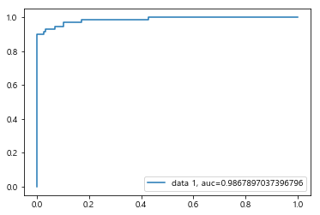
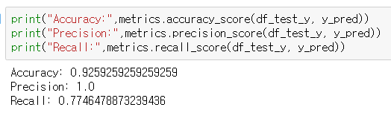

분류 모델
종합 실습
3) 랜덤 포레스트
- 모델 평가
의사 결정 나무
- AUC: 0.99
- F1 score: 0.87

Slide 15
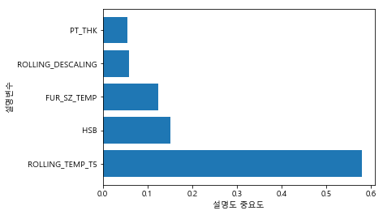
분류 모델
종합 실습
4) 그래디언트 부스팅
그래디언트 부스트 결과
주요 요인:
1) ROLLING_TEMP_T5(압연온도(T5))
2) HSB적용(1-적용,0-미적용)
3) FUR_SZ_TEMP(가열로 균열대 재로시간)

Slide 16

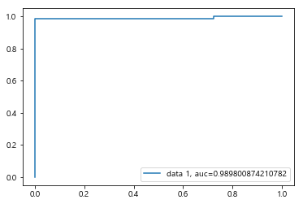
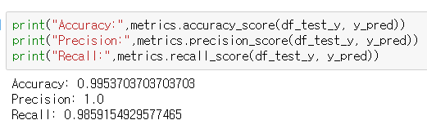

분류 모델
종합 실습
4) 그래디언트 부스팅
- 모델 평가
의사 결정 나무
- AUC: 0.99
- F1 score: 0.99

Slide 17
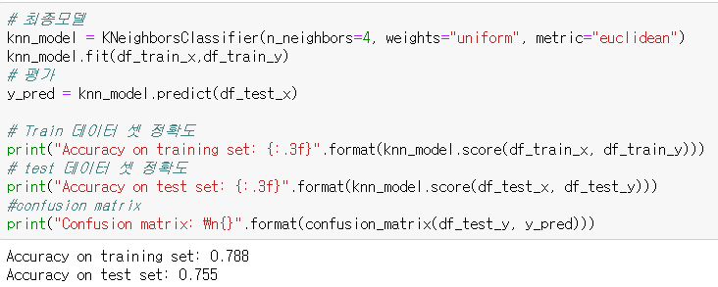
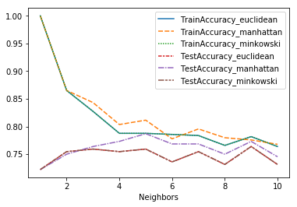
분류 모델
종합 실습
5) KNN
KNN 결과
- 다른 모델모다 정확도가 낮음
어떤 요인이 Scale 불량의 원인인지 파악하기가 어려움

Slide 18
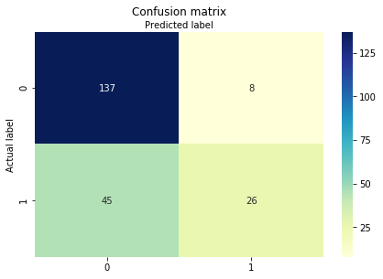
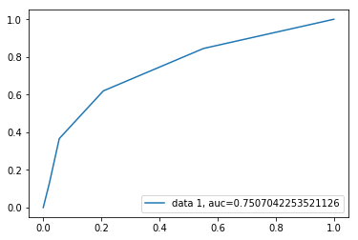
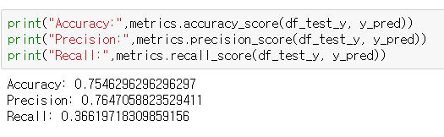

분류 모델
종합 실습
5) KNN
- 모델 평가
의사 결정 나무
- AUC: 0.75
- F1 score: 0.50
다른 모델에 비해 AUC, F1 score가 낮다.

Slide 19
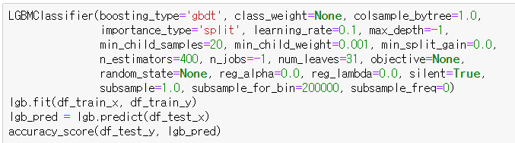
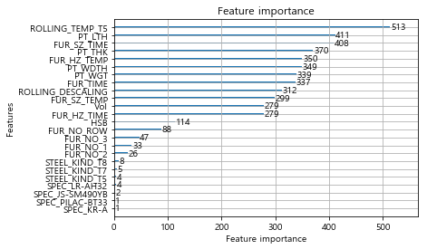
분류 모델
종합 실습
6) lightGBM
light GBM 결과
주요 요인:
1) ROLLING_TEMP_T5(압연온도(T5))
2) PT_LTH(Plate 길이)
3) FUR_SZ_TEMP(가열로 균열대 재로시간)

Slide 20
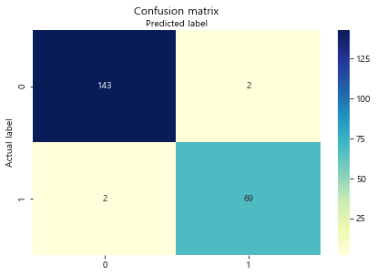
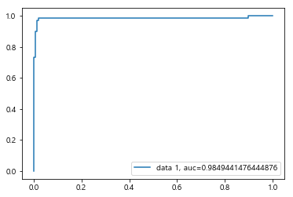
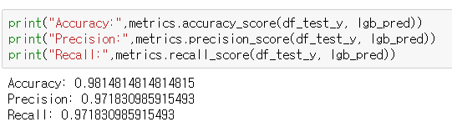

분류 모델
종합 실습
6) lightGBM
- 모델 평가
의사 결정 나무
- AUC: 0.98
- F1 score: 0.97

Slide 21
분류 모델
종합 실습
7) Xgboost
7) Xgboost 결과
주요 요인:
1) ROLLING_TEMP_T5(압연온도(T5))
2) HSB적용(1-적용,0-미적용)
3) FUR_SZ_TEMP(가열로 균열대 재로시간)

Slide 22
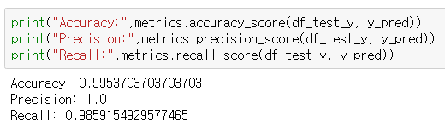

분류 모델
종합 실습
7) Xgboost
- 모델 평가
의사 결정 나무
- AUC: 0.99
- F1 score: 0.99

Slide 23
모델링 & 요약
종합 실습
주요모델 비교
 | 로지스틱회귀 | 의사결정나무 | 랜덤포레스트 | 그래디언트 부스트팅 | LightGBM | XGBoost
AUC/ F1 | AUC: 0.87 F1 score: 0.72 | AUC: 0.99 F1 score: 0.99 | AUC: 0.99 F1 score: 0.87 | AUC: 0.99 F1 score: 0.99 | AUC: 0.75 F1 score: 0.50 | AUC: 0.98 F1 score: 0.97
영향 높은 변수 | ROLLING_TEMP_T5 (압연온도(T5)) FUR_SZ_TEMP (가열로 균열대 재로시간) FUR_SZ_TIME (가열로 재로시간) | ROLLING_TEMP_T5 (압연온도(T5)) FUR_SZ_TEMP (가열로 균열대 재로시간) HSB적용 (1-적용,0-미적용) | ROLLING_TEMP_T5 (압연온도(T5)) HSB적용 (1-적용,0-미적용) FUR_SZ_TEMP (가열로 균열대 재로시간) | ROLLING_TEMP_T5 (압연온도(T5)) HSB적용 (1-적용,0-미적용) FUR_SZ_TEMP (가열로 균열대 재로시간) | ROLLING_TEMP_T5 (압연온도(T5)) PT_LTH (Plate 길이) FUR_SZ_TEMP (가열로 균열대 재로시간) | ROLLING_TEMP_T5 (압연온도(T5)) PT_LTH (Plate 길이) FUR_SZ_TEMP (가열로 균열대 재로시간)
공통적으로 높은 영향이 높은 변수:
- ROLLING_TEMP_T5 (압연온도(T5))
- FUR_SZ_TEMP (가열로 균열대 재로시간)
- HSB적용 (1-적용,0-미적용)

Slide 24
개선방향 또는 결론
종합 실습
의사결정나무 구성요소
ROLLING_TEMP_T5 (압연온도(T5)) >1000.5 경우
전부다 BAD(불량)인 경우로 판단
ROLLING_TEMP_T5 (압연온도(T5)) <=1000.5 경우
HSB가 미적용(0인 경우) BAD(불량)인 경우로 판단
그리고 HSB 적용인 경우 FUR_SZ_TEMP(가열로 균열대 소재온도) >1175.5인 경우 BAD(불량)인 경우로 판단
ROLLING_DESCALING (압연Descaling 횟수) <=9.5, PT_THICK(Plate(후판) 지시두께) <= 19.59인 경우 BAD(불량)인 경우로 판단
즉, ROLLING_TEMP_T5 HSB, ROLLING_DESCALING, PT_THICK가 불량율에 중요한 요인으로 판단

Slide 25
개선방향 또는 결론
종합 실습
결론
개선방향:
데이터의 수가 720개, 기간은 (2008-08-01 ~ 2008-08-02)으로 아주 작은 데이터이다.
Oversampling 기법을 사용하거나 다른 데이터를 더 구해서 train 및 test를 하여 모델의 성능 평가를 하고 싶다..
결론:
Logistic Regression이나 KNN 모델에 비해서 트리 계열 모형이 AUC 및 F1 Score가 높게 나왔다. 그래서 트리 계열 모델을 통해서 Scale 불량에 영향을 미치는 대표적 요소를 파악한다.
Scale 불량에 영향을 미치는 대표적 요소
- 압연온도
- 가열로 균열대 소재온도
- 압연Descaling 횟수
- Plate(후판) 지시두께
이 요인들을 주로 관리하여 Scale 불량율을 최소화하여야 한다.

Slide 26
Lesion Learn
종합 실습
실습 과정을 통해 배운 또는 느낀 통찰, 아이디어, 애로사항 등을 정리합니다
배운 점:
교육 과정의 학습을 기반으로 분류의 유명한 모델을 이해할 수 있었다. LightGBM, XGBoost 등 새로운 모형을 통해서 Scale 불량을 예측할 수 있었다.
느낀 통찰:
철광석 데이터 분석은 접해본 경험이 없었다. 데이터 분석을 위해서 각 변수의 특성을 아는 도메인 지식의 절실함을 느꼈다. 도메인 조사를 한 결과, 압연 온도의 적정은 일반적으로 1000 ~ 1100도 사이이다. 그래서 압연 온도의 값은 0이므로 이상치로 생각하여 시간적으로 전의 데이터로 대체하였다.
아이디어:
질량을 두께, 폭, 길이, 중량 데이터를 사용하여 새로운 파생 변수로 생성하였다.
애로 사항: small data를 사용하여 모델을 돌려서 train/test score을 측정하였다. 대체로 트리 계열은 성능이 좋았다. 하지만, 적은 데이터에서만 이 모델의 성능이 좋은가에 대해서 우려가 된다. 더 많은 데이터를 사용하여 모형을 만들어보고 싶다.

